Slide 1
AN TOÀN MẠNG KHÔNG DÂY VÀ DI ĐỘNG
Chương 4: An toàn thiết bị di động

Slide 2
Mục tiêu môn học
An toàn thiết bị sử dụng hệ điều hành Android
An toàn thiết bi sử dụng hệ điều hành IOS

Slide 3
Tài liệu tham khảo
https://source.android.com/security/
https://searchmobilecomputing.techtarget.com/tip/Top-five-Android-device-management-security-challenges
Android SDK: https://developer.android.com/studio/index.html
AndroRAT: https://geekviews.tech/androrat/
Android Framework for Exploitation: http://airodump.net/android-framework-for-exploitation-afe-an-efficient-framework-for-anroid-exploitation/
https://www.apple.com/business/docs/iOS_Security_Guide.pdf
https://tidbits.com/2010/08/09/apples-ios-security-challenges-and-advantages/
https://digitalguardian.com/blog/ultimate-guide-byod-security-overcoming-challenges-creating-effective-policies-and-mitigating

Slide 4
1
Bảo mật thiết bị Android
2
Các thách thức bảo mật của Android
3
Các công cụ khai thác dành cho Android
4
Bảo mật của Apple iOS
Các thách thức bảo mật của iOS
5
Tìm hiểu về BYOD
6

Slide 5
1
Bảo mật thiết bị Android
2
Các thách thức bảo mật của Android
3
Các công cụ khai thác dành cho Android
4
Bảo mật của Apple iOS
Các thách thức bảo mật của iOS
5
Tìm hiểu về BYOD
6

Slide 6
Bảo mật thiết bị Android
Tổng quan về chương trình bảo mật
Dịch vụ bảo mật
Chương trình bảo mật
Kiến trúc bảo mật nền tảng

Slide 7
Tổng quan về chương trình bảo mật (1/3)
Android được thiết kế để mở.
Cung cấp một môi trường ứng dụng bảo vệ tính bí mật, tính toàn vẹn và tính khả dụng của người dùng, dữ liệu, ứng dụng, thiết bị và mạng.
Bảo mật một nền tảng mở yêu cầu một kiến ​​trúc bảo mật mạnh mẽ và các chương trình bảo mật nghiêm ngặt.
Android được thiết kế với bảo mật nhiều lớp đủ linh hoạt để hỗ trợ một nền tảng mở trong khi vẫn bảo vệ tất cả người dùng của nền tảng.

Slide 8
Tổng quan về chương trình bảo mật (2/3)
Android được thiết kế cho các nhà phát triển.
Các biện pháp kiểm soát bảo mật được thiết kế để giảm bớt gánh nặng cho các nhà phát triển. Các nhà phát triển hiểu biết về bảo mật có thể dễ dàng làm việc và dựa vào các biện pháp kiểm soát bảo mật linh hoạt. Các nhà phát triển ít quen thuộc với bảo mật được bảo vệ bằng các giá trị mặc định an toàn.
Tìm kiếm các lỗ hổng tiềm ẩn trong các ứng dụng và đề xuất cách khắc phục những vấn đề đó.
Cung cấp các bản cập nhật bảo mật cho các thư viện phần mềm quan trọng.

Slide 9
Tổng quan về chương trình bảo mật (3/3)
Android được thiết kế cho người dùng.
Người dùng được cung cấp khả năng hiển thị các quyền mà mỗi ứng dụng yêu cầu và kiểm soát các quyền đó.
Giảm xác suất của các cuộc tấn công vừa hạn chế đáng kể tác động của cuộc tấn công trong trường hợp nó thành công.
Cung cấp các bản vá cho bất kỳ thiết bị Android nào đang tiếp tục nhận các bản cập nhật bảo mật.

Slide 10
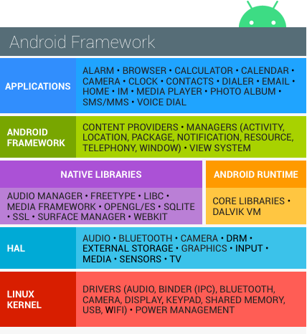
Ngăn xếp phần mêm Android

Slide 11
Dịch vụ bảo mật
Google Play: Google Play cũng cung cấp đánh giá cộng đồng, xác minh giấy phép ứng dụng, quét bảo mật ứng dụng và các dịch vụ bảo mật khác.
Cập nhật Android: Dịch vụ cập nhật Android cung cấp các tính năng và bản cập nhật bảo mật mới cho các thiết bị Android được chọn, bao gồm các bản cập nhật qua web hoặc qua mạng (OTA).
Dịch vụ ứng dụng: Các khuôn khổ cho phép ứng dụng Android sử dụng các khả năng của đám mây như ( sao lưu ) dữ liệu và cài đặt ứng dụng và nhắn tin từ đám mây tới thiết bị ( C2DM ) để nhắn tin đẩy.
Xác minh ứng dụng: Cảnh báo hoặc tự động chặn cài đặt các ứng dụng có hại và liên tục quét các ứng dụng trên thiết bị, cảnh báo về hoặc xóa các ứng dụng có hại .
SafetyNet: Hệ thống phát hiện xâm nhập bảo vệ quyền riêng tư để hỗ trợ Google theo dõi, giảm thiểu các mối đe dọa bảo mật đã biết và xác định các mối đe dọa bảo mật mới.
Chứng nhận SafetyNet: API của bên thứ ba để xác định xem thiết bị có tương thích với CTS hay không. Chứng thực cũng có thể xác định ứng dụng Android đang giao tiếp với máy chủ ứng dụng.
Trình quản lý thiết bị Android: Một ứng dụng web và ứng dụng Android để xác định vị trí thiết bị bị mất hoặc bị đánh cắp.

Slide 12
Chương trình bảo mật của Android (1/2)
Đánh giá thiết kế:
Bắt đầu sớm trong vòng đời phát triển
Mỗi tính năng chính của nền tảng đều áp dụng các biện pháp kiểm soát bảo mật thích hợp được tích hợp vào kiến ​​trúc của hệ thống.
Kiểm tra thâm nhập và đánh giá mã nguồn:
Được thực hiện bởi Nhóm bảo mật Android, nhóm Kỹ thuật bảo mật thông tin của Google và các nhà tư vấn bảo mật.
Mục đích của những đánh giá này là để tìm ra các điểm yếu và lỗ hổng bảo mật trước và sau khi phát hành.
Notes:
https://source.android.com/docs/security/overview

Slide 13
Chương trình bảo mật của Android (2/2)
Mã nguồn mở và đánh giá cộng đồng:
Cho phép đánh giá bảo mật rộng rãi bởi bất kỳ bên quan tâm nào.
Google Play cung cấp một diễn đàn để người dùng và các công ty cung cấp thông tin về các ứng dụng cụ thể trực tiếp cho người dùng.
Phản ứng sự cố:
cập nhật nền tảng Android (cập nhật AOSP),
xóa ứng dụng khỏi Google Play
xóa ứng dụng khỏi các thiết bị trong hiện trường.
Cập nhật bảo mật hàng tháng:
Cung cấp các bản cập nhập hàng tháng cho các thiết bị Android của Google và tất cả các đối tác sản xuất thiết bị Android.
Notes:
https://source.android.com/docs/security/overview

Slide 14
Kiến trúc bảo mật nền tảng của Android
Android thay thế các biện pháp kiểm soát bảo mật của hệ điều hành truyền thống thành:
Bảo vệ ứng dụng và dữ liệu người dùng
Bảo vệ tài nguyên hệ thống (bao gồm cả mạng)
Cung cấp cách ly ứng dụng khỏi hệ thống, các ứng dụng khác và với người dùng
Để đạt được những mục tiêu này, Android cung cấp các tính năng bảo mật chính sau:
Bảo mật mạnh mẽ ở cấp hệ điều hành thông qua nhân Linux
Hộp cát ứng dụng bắt buộc cho tất cả các ứng dụng
Giao tiếp liên quy trình an toàn
Ký ứng dụng
Quyền do ứng dụng xác định và do người dùng cấp

Slide 15
An toàn Kernel và hệ thống
Linux Kernel
Nhân Linux cung cấp cho Android một số tính năng bảo mật chính, bao gồm:
Mô hình quyền dựa trên người dùng
Cách ly các tiến trình
Cơ chế mở rộng cho cơ chế giao tiếp giữa các tiến trình (IPC) an toàn
Khả năng loại bỏ các phần không cần thiết và có khả năng không an toàn của hạt nhân
Triết lý bảo mật của Linux
Ngăn người dùng A đọc tệp của người dùng B
Đảm bảo rằng người dùng A không làm cạn bộ nhớ của người dùng B
Đảm bảo rằng người dùng A không làm cạn kiệt tài nguyên CPU của người dùng B
Đảm bảo rằng người dùng A không làm cạn kiệt các thiết bị của người dùng B

Slide 16
An toàn Kernel và hệ thống
Hộp cát ứng dụng
Nằm trong hạt nhân
Cách ly các ứng dụng với nhau
Tất cả phần mềm phia trên hạt nhân đều chạy trong hộp cát ứng dụng.
Bảo vệ các ứng dụng cũng như hệ thống khỏi các ứng dụng độc hại.
Phân vùng hệ thống và chế độ an toàn
Phân vùng hệ thống (kernel, thư viện hđh, application runtime, application framework, applications) đều được đặt ở chế độ read-only.
Safe mode (chế độ an toàn) là chế độ giúp các thiết bị khởi động lại với những dịch vụ tối thiểu để người dùng kiểm tra, chuẩn đoán xem thiết bị đang lỗi do đâu để khắc phục lỗi.
Quyền đối với hệ thống tệp
Quyền đối với hệ thống tệp đảm bảo rằng một người dùng không thể thay đổi hoặc đọc các tệp của người dùng khác.

Slide 17
An toàn Kernel và hệ thống
SELinux
Android sử dụng SELinux để áp dụng các chính sách kiểm soát truy cập và thiết lập kiểm soát truy cập bắt buộc (mac) trên các tiến trình.
Mật mã
Cung cấp các API mật mã
Triển khai các hệ mật mã tiêu chuẩn (AES, RSA, DSA và SHA) và các giao thức an toàn (Https)
Khởi động được xác minh (verified Boot)
Đảm bảo tất cả mã nguồn thực thi đều đến từ nguồn tin cậy
Thiết lập một chuỗi các nguồn tin cậy
Trong quá trình khởi động mỗi giai đoạn đều được xác minh tính toàn vẹn và đúng đúng của giai đoạn tiếp theo trước khi được thực thi.
Kiểm tra tính đúng đắn của phiên bản Android để tránh các cuộc tấn công hạ cấp

Slide 18
An toàn Kernel và hệ thống
Quyền Root
Người dùng hoặc ứng dụng có quyền root có thể sửa đổi tất cả các file trong hệ thống.
Để bảo vệ dữ liệu chống lại sự rò rỉ bởi người dùng và ứng dụng có quyền root cần phải được mã hóa với khóa lưu trữ ở một nơi khác ngoài thiết bị
Tính năng bảo mật của người dùng
Mã hóa file hệ thống
Mật khẩu
Quản trị thiết bị
Android 2.2 trở lên cung cấp API quản trị thiết bị Android, cung cấp các tính năng quản trị thiết bị ở cấp hệ thống

Slide 19
An toàn ứng dụng
Các thành phần của ứng dụng
AndroidManifest.xml : là tệp điều khiển cho hệ thống biết phải làm gì với tất cả các thành phần cấp cao nhất trong một ứng dụng.
Activities :
Là nơi để ứng dụng tương tác trực tiếp với người dùng thông qua giao diện.
Một ứng dụng có thể sẽ có nhiều màn hình và mỗi màn hình có thể là một Activity
Mỗi Activity thường hoạt động độc lập với nhau nhưng có thể tương tác và truyển dữ liệu qua nhau thông qua Intent.
Service :
Có thể thực hiện các tác vụ cần nhiều thời gian và không hề có giao diện người dùng(UI).
Từ Activity có thể khởi chạy một Service trong Android và sau đó thể tắt ứng dụng để chuyển sang ứng dụng khác mà Service vẫn tiếp tục công việc mà không bị kill..
Broadcast Receiver:
Lắng nghe các sự kiện, trạng thái của hệ thống phát ra thông qua Intent nhờ đó mà các lập trình viên có thể xử lí được các sự kiện hệ thống ở bên trong ứng dụng của mình.
Có thể hoạt động được cả khi ứng dụng bị tắt đi.

Slide 20
An toàn ứng dụng
Mô hình phân quyền
Các ứng dụng bị hạn chế truy cập vào tài nguyên hệ thống
Để sử dụng các API được bảo vệ trên thiết bị, ứng dụng phải xác định các khả năng mà ứng dụng cần trong tệp kê khai.
Sau khi được cấp, các quyền sẽ được áp dụng cho ứng dụng trong khi nó được cài đặt.
Trong cài đặt thiết bị, người dùng có thể xem quyền đối với các ứng dụng mà họ đã cài đặt trước đó. Người dùng cũng có thể tắt một số chức năng khi họ chọn
Các API được bảo vệ bao gồm:
Chức năng máy ảnh
Dữ liệu vị trí (GPS)
Chức năng Bluetooth
Chức năng điện thoại
Chức năng SMS / MMS
Kết nối mạng / dữ liệu

Slide 21
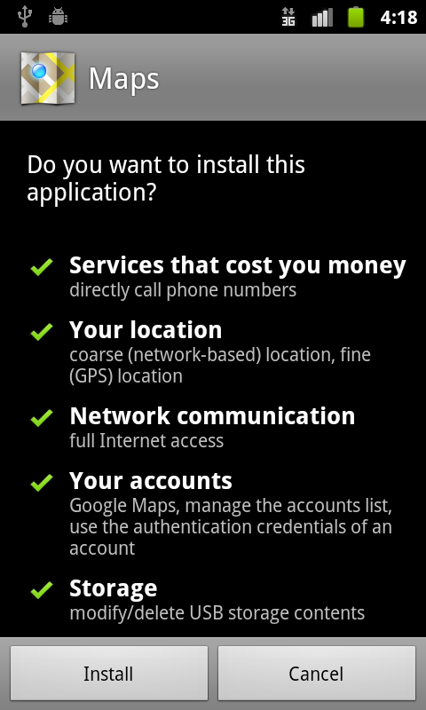
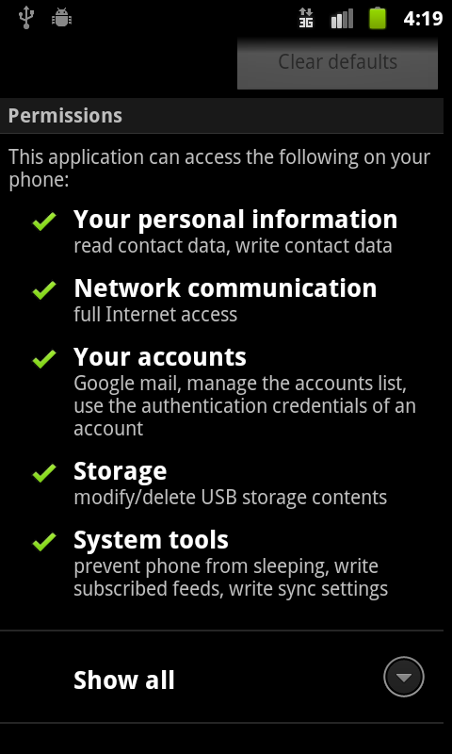
An toàn ứng dụng
Ứng dụng bên thứ 3
Android cố gắng làm cho người dùng hiểu rõ khi họ đang tương tác với các ứng dụng của bên thứ ba và thông báo cho người dùng về các khả năng mà các ứng dụng đó có.
Quyền khi Cài đặt Ứng dụng - Google Maps
Quyền của một ứng dụng đã cài đặt - Gmail

Slide 22
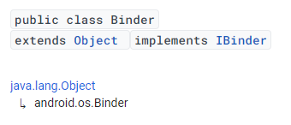
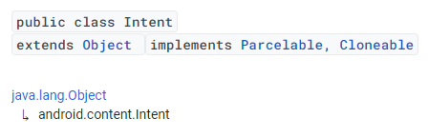
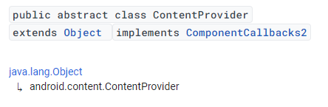
An toàn ứng dụng
Cơ chế giao tiếp giữa các tiến trình
Binder:
Là một class của remote object được định nghĩa bởi iBinder.
Cung cấp giao diện cho người dùng có thể tương tác được với service
Services: cung cấp giao diện bằng cách sử dung binder.
Intents:
Là một message object có nhiệm vụ truyền tải thông tin “ý định” cần làm điều gì đó.
Các activity sử dung intents để trao đổi dữ liệu và các hành động (action).
ContentProviders
Thành phần nằm giữa. Ứng dung và data source
Quản lý các truy cập đến dữ liệu

Slide 23
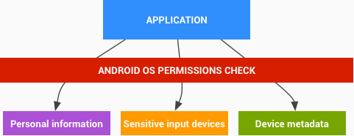
An toàn ứng dụng
Thông tin cá nhân
Android đã đặt các API cung cấp quyền truy cập vào dữ liệu người dùng vào tập hợp các API được bảo vệ.
Các ứng dụng chọn chia sẻ thông tin cá nhân của người dùng có thể sử dụng kiểm tra quyền của hệ điều hành Android để bảo vệ dữ liệu khỏi các ứng dụng của bên thứ ba.

Slide 24
An toàn ứng dụng
Thiết bị nhập dữ liệu nhạy cảm
Các thiết bị Android thường cung cấp các thiết bị đầu vào dữ liệu nhạy cảm cho phép các ứng dụng tương tác với môi trường xung quanh: máy ảnh, micrô hoặc GPS.
Ứng dụng của bên thứ ba truy cập vào các thiết bị này, thì phải được người dùng cung cấp quyền truy cập rõ ràng thông qua việc sử dụng Quyền của hệ điều hành Android.
Siêu dữ liệu thiết bị
Những đặc điểm về người dùng, sở thích của người dùng và cách họ sử dụng thiết bị cũng là những thông tin cần được bảo vệ
Các ứng dụng cần phải được người dùng cấp quyền mới có thể xem được những thông tin này

Slide 25
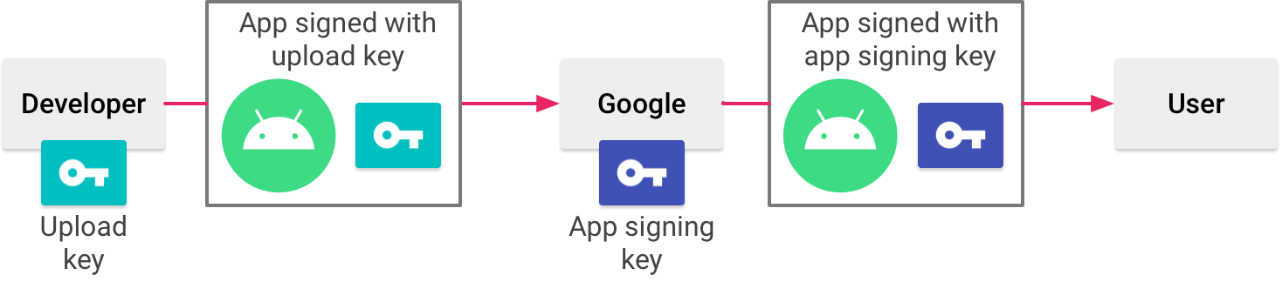
Ký ứng dụng
Code Signing là một quá trình ký điện tử (digitally signing) giúp xác nhận code do người nào viết và tính toàn vẹn của code khi ký.
Android yêu cầu tất cả các APK đều phải có chữ ký số được chứng thực trước khi được cài đặt hoặc được cập nhật trên thiết bị.
Việc ký mã cho phép các nhà phát triển xác định tác giả của ứng dụng và cập nhật ứng dụng của họ mà không cần tạo giao diện và quyền phức tạp.

Slide 26
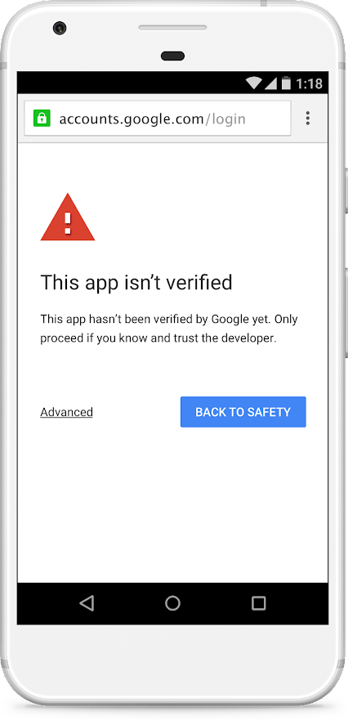
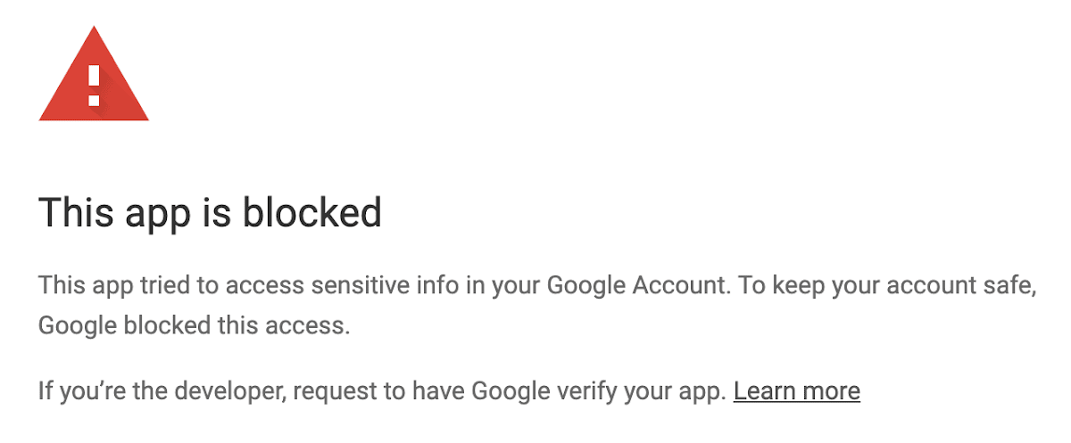
An toàn ứng dụng
Xác minh ứng dụng
Người dùng có thể chọn bật “Xác minh ứng dụng" và yêu cầu người xác minh ứng dụng đánh giá trước khi cài đặt.
Xác minh ứng dụng có thể cảnh báo người dùng nếu họ cố cài đặt một ứng dụng có thể gây hại; nếu một ứng dụng đặc biệt xấu, nó có thể chặn cài đặt.

Slide 27
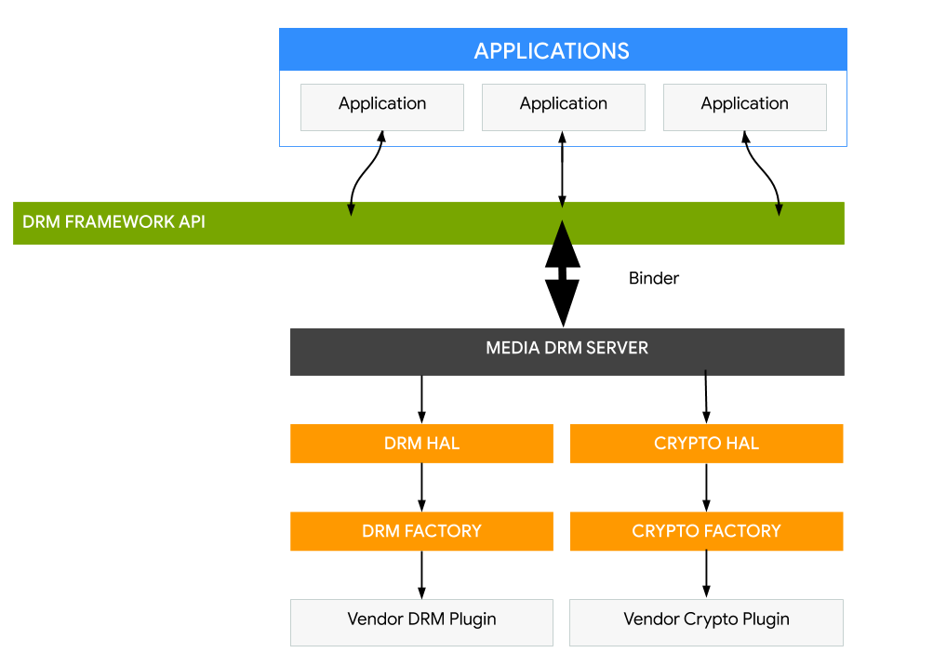
An toàn ứng dụng
Quản lý quyền kỹ thuật số

Slide 28
Triển khai các giải pháp bảo mật
Việc triển khai các giải pháp bảo mật trong quá trình phát triển phần mềm
Việc triển khai giải pháp bảo mật khi triển khai sản phẩm

Slide 29
Việc triển khai các giải pháp bảo mật trong quá trình phát triển phần mềm
Review mã nguồn
Chạy Android Lint trên tất cả mã ứng dụng bằng Android SDK và khắc phục mọi sự cố đã xác định.
Mã gốc (native code) nên được phân tích bằng một công cụ tự động có thể phát hiện các vấn đề quản lý bộ nhớ.
Hệ thống xây dựng Android hỗ trợ nhiều trình LLVM sanitizer.
Sử dụng kiểm thử tự động
CTS (Compatibility Test Suite) tập các ca kiểm thử
Chạy phiên bản CTS mới nhất để xác minh tính tương thích.
Chạy CTS thường xuyên trong suốt quá trình phát triển để phát hiện sớm các vấn đề và giảm thời gian sửa chữa.
Các nhà sản xuất thiết bị nên tự động hóa việc kiểm tra bảo mật của các giao diện, bao gồm cả kiểm tra với các đầu vào không đúng định dạng.
Notes:
https://source.android.com/docs/security/overview/implement

Slide 30
Việc triển khai các giải pháp bảo mật trong quá trình phát triển phần mềm
Ký hình ảnh hệ thống (system images)
Các thiết bị không được ký bằng khóa công khai.
Các khóa được sử dụng để ký thiết bị phải được quản lý theo cách phù hợp với tiêu chuẩn để xử lý các khóa nhạy cảm.
Ký ứng dụng
Ứng dụng không được ký bằng khóa công khai.
Các khóa được sử dụng để ký thiết bị phải được quản lý theo cách phù hợp với tiêu chuẩn để xử lý các khóa nhạy cảm.
Ứng dụng không nên được ký bằng khóa nền tảng. (platform key)
Các ứng dụng có cùng package name không được ký bằng các khóa khác nhau.
Notes:
https://source.android.com/docs/security/overview/implement

Slide 31
Xuất bản ứng dụng
Tải ứng dụng lên Google Play để cho phép cập nhật tự động mà không yêu cầu cập nhật toàn bộ qua mạng (OTA).
Tạo tên gói ứng dụng được liên kết rõ ràng với công ty, chẳng hạn như bằng cách sử dụng nhãn hiệu công ty.
Các ứng dụng do nhà sản xuất thiết bị xuất bản phải được tải lên trên cửa hàng Google Play để tránh bị người dùng bên thứ ba mạo danh tên gói.
Ứng phó sự cố
Tạo một địa chỉ email của công ty công khai để xử lý các vấn đề an toàn của thiết bị.
Liên hệ với Nhóm bảo mật Android khi nhận thấy các sự cố bảo mật ảnh hưởng đến hệ điều hành Android hoặc thiết bị Android từ nhiều nhà sản xuất thiết bị

Slide 32
Việc triển khai giải pháp bảo mật khi triển khai sản phẩm
Cô lập các tiến trình root
Các thiết bị phải chạy mã cần thiết tối thiểu dưới dạng root. Nếu có thể, hãy sử dụng tiến trìnhAndroid thông thường thay vì tiến trình root.
Nếu có thể, root code nên được cách ly khỏi dữ liệu không đáng tin cậy và được truy cập qua IPC.
Tiến trình root không được lắng nghe trên network socket.
Tiến trình root không được cung cấp thời gian chạy có mục đích chung cho các ứng dụng

Slide 33
Việc triển khai giải pháp bảo mật khi triển khai sản phẩm
Bản mật tệp SUID
SUID (Set owner User ID up on execution) : là một loại quyền tệp đặc biệt được cấp cho một tệp.
Khi người dùng chạy một chương trình, nếu họ có quyền đọc/thực thi chính xác, chương trình đó sẽ chạy bằng các đặc quyền tài khoản của họ.
SUID cho phép người dùng chạy một chương trình bằng cách sử dụng các đặc quyền của người dùng khác.
Các tiến trình SUID không được cung cấp shell hoặc backdoor có thể được sử dụng để phá vỡ mô hình bảo mật của Android.
Chương trình SUID không được phép ghi bởi bất kỳ người dùng nào.
Các chương trình SUID không được đọc hoặc thực thi được.
Các chương trình SUID là nguồn phổ biến của việc root thiết bị của người dùng. Để giảm nguy cơ này, người dùng shell không nên thực thi các chương trình SUID.

Slide 34
Việc triển khai giải pháp bảo mật khi triển khai sản phẩm
Bảo mật listening sockets
Không nên có listening sockets trên thiết bị.
Listening sockets phải có thể bị vô hiệu hóa nếu không có OTA.
Tiến trình root không được listen trên bất kỳ cổng nào.
Các quy trình thuộc sở hữu của UID hệ thống không được listen trên bất kỳ cổng nào.
Đối với IPC cục bộ sử dụng socket, các ứng dụng phải sử dụng UNIX domain socket với quyền truy cập giới hạn trong một nhóm
Network socket được sử dụng để giao tiếp giữa các bộ xử lý phải sử dụng giao diện mạng cách ly để ngăn chặn sự truy cập của các ứng dụng trái phép trên thiết bị.
Daemon xử lý các listening port phải chống lại dữ liệu không đúng định dạng.

Slide 35
Việc triển khai giải pháp bảo mật khi triển khai sản phẩm
Log dữ liệu
Các ứng dụng hoặc dịch vụ hệ thống không được ghi dữ liệu được cung cấp từ các ứng dụng của bên thứ ba có thể bao gồm thông tin nhạy cảm.
Các ứng dụng không được ghi lại bất kỳ Thông tin Nhận dạng Cá nhân (PII) nào như một phần của hoạt động bình thường.
Giới hạn quyền truy cập thư mục
Các thư mục được tạo bởi hệ thống hoặc người dùng root không nên để ở chế độ ghi được.
Bảo mật tệp cấu hình
Các tệp cấu hình được sử dụng bởi các quy trình đặc quyền sẽ không thể đọc được i.
Các tệp cấu hình được sử dụng bởi các tiến trình đặc quyền sẽ không được ghi.

Slide 36
Việc triển khai giải pháp bảo mật khi triển khai sản phẩm
Lưu trữ thư viện mã gốc
Bất kỳ mã nào được sử dụng bởi các quy trình của nhà sản xuất thiết bị đặc quyền phải nằm trong /vendor hoặc /system; các hệ thống tệp này được gắn kết chỉ đọc khi khởi động.
Giới hạn quyền truy cập trình điều khiển thiết bị
Chỉ mã đáng tin cậy mới có quyền truy cập trực tiếp vào trình điều khiển.
Các nút thiết bị trình điều khiển không được đọc hoặc ghi được.
Tắt ADB (Android debug bridge)
ADB phải bị tắt theo mặc định.
ADB phải yêu cầu người dùng bật nó lên trước khi chấp nhận kết nối.

Slide 37
1
Bảo mật thiết bị Android
2
Các thách thức bảo mật của Android
3
Các công cụ khai thác dành cho Android
4
Bảomật của Apple iOS
Các thách thức bảo mật của iOS
5
Tìm hiểu về BYOD
6

Slide 38
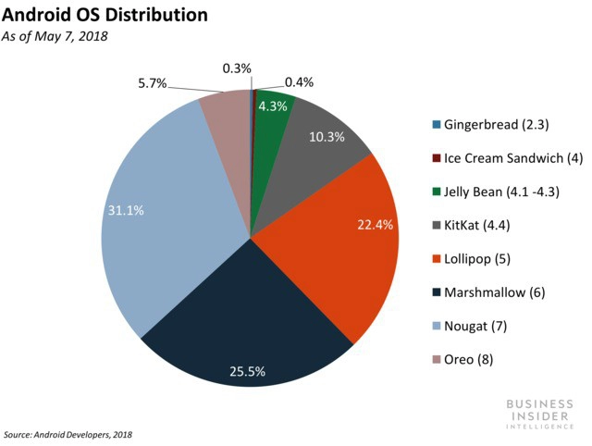
Các thách thức bảo mật của Android(1/5)
Phân mảnh
Những thiết bị Android khác nhau đang chạy trên các phiên bản khác nhau của hệ điều hành này.

Slide 39
Các thách thức bảo mật của Android(2/5)
Mã độc
Ước tính trung bình có khoảng 11,7 nghìn mẫu mã độc Android mới được phát hiện mỗi ngày
Phần lớn các cuộc tấn công này nhắm vào các dịch vụ ngân hàng trực tuyến và các ứng dụng di động.
Phần mềm độc hại cryptojacking.
Notes:
https://ehealth.gov.vn/?action=News&newsId=48698

Slide 40
Các thách thức bảo mật của Android(3/5)
Lựa chọn công cụ quản lý
Bộ quản lý di động doanh nghiệp (EMM) có thể giúp cải thiện bảo mật thiết bị Android với các tính năng quản lý nội dung, ứng dụng và danh tính của chúng. Các yếu tố chính cần tìm là hỗ trợ đa nền tảng - đặc biệt là trên nhiều phiên bản Android - và tích hợp với các hệ thống quản lý hoạt động khác. Những khả năng này ngày càng trở nên quan trọng để tránh các tính năng chồng chéo hoặc xung đột, cũng như để tối đa hóa năng suất CNTT.

Slide 41
Các thách thức bảo mật của Android(4/5)
Hành vi của người sử dụng:
Người sử dụng luôn đóng vai trò quan trọng trong việc bảo đảm an toàn cho thiết bị cũng như dữ liệu chứa trong nó.
Các chính sách an toàn yêu cầu người dùng sử dụng mật khẩu, sao lưu và lưu trữ thích hợp và tuân thủ các phương pháp tốt nhất để tránh các cuộc tấn công kỹ thuật xã hội.
Người sử dụng có nhiều tầng lớp: Lớp thanh niên, người già, trẻ nhỏ. Mỗi một tầng lớp có sự am hiểu về kỹ thuật và tần xuất và nhu cầu sử dụng khác nhau.

Slide 42
Các thách thức bảo mật của Android(5/5)
Sự phân chia (Compartmentalization)
Các thiết bị Android hỗ trợ các công nghệ cho phép tách môi trường làm việc và môi trường cá nhân nhưng vẫn đảm bảo các tiêu chí an toàn.
Android 7.0 Nougat có nhiều tính năng hỗ trợ việc phân tách dữ liệu cá nhân và dữ liệu của công ty.
Notes:
https://ictvietnam.vn/mot-so-tinh-nang-bao-mat-cua-google-trong-android-70-nougat-13068.htm

Slide 43
1
Bảo mật thiết bị Android
2
Các thách thức bảo mật của Android
3
4
Bảo mật của Apple iOS
Các thách thức bảo mật của iOS
5
Tìm hiểu về BYOD
6
Các công cụ khai thác dành cho Android

Slide 44
Các công cụ khai thác dành cho Android
Android SDK
AndroRAT
Android Framework for Exploitation (AFE)

Slide 45

Androi SDK (1/3)
SDK _Software Development Kit
Là bộ sưu tập các công cụ giúp phát triển phần mềm thông qua một nền tảng ở phần cứng kết hợp với hệ điều hành. Đây là một bộ công cụ hỗ trợ các nhà phát triển có thể tạo lập và phát triển phần mềm hoặc ứng dụng cho các nền tảng, hệ điều hành hoặc thiết bị cụ thể.
Notes:
https://www.thegioididong.com/game-app/sdk-la-gi-loi-ich-cong-dung-cua-sdk-phan-biet-sdk-va-api-1356122

Slide 46
Android SDK (2/3)
Công dụng của SDK:
Khả năng tích hợp nhanh các nền tảng
Triển khai nhanh chóng
Mở rộng phạm vi ứng dụng
Giảm thiểu rủi ro

Slide 47
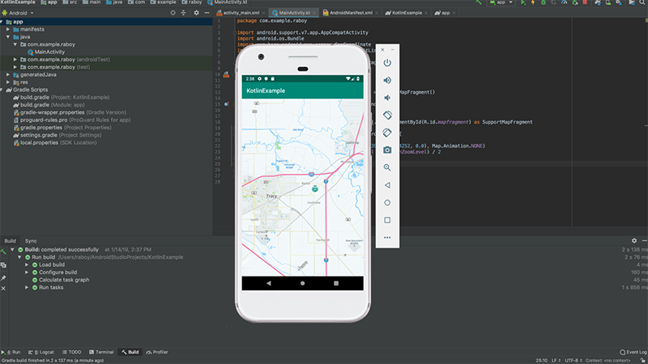
Android SDK (3/3)
Android SDK
Là công cụ SDK giúp các nhà phát triển có thể thiết kế ứng dụng (không giới hạn số lượng ứng dụng lẫn độ dài của code) trên nền tảng Android. Ngôn ngữ được dùng để lập trình là Java.

Slide 48
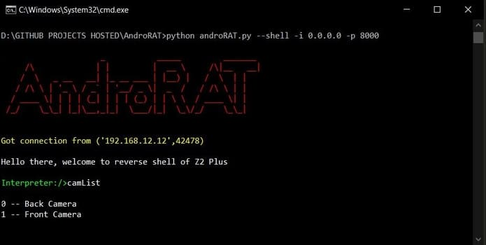
AndroRAT(1/2)
AndroRAT là công cụ được thiết kế để điều khiển Android từ xa và bí mật đánh cắp thông tin. Androrat là ứng dụng client/server được phát triển bằng Java Android cho phía client và server bằng Python.
AndroRAT sẽ hoạt động trên các thiết bị từ Android 4.1 (Jelly Bean) đến Android 9.0 (Oreo) (API 16 đến API 28). AndroRAT cũng hoạt động trên Android 10 (Q) nhưng một số lệnh thông dịch sẽ hoạt động không ổn định.

Slide 49
AndroRAT (2/2)
Các tính năng của AndroRAT:
Backdoor ẩn
Hoàn toàn không thể bị phát hiện bởi bất kỳ phần mềm diệt virus nào.
Ẩn biểu tượng khi cài đặt
Apk dung lượng nhẹ và có thể chạy ẩn 24/7
Ứng dụng tự động hoạt động khi hệ điều hành khởi động
Có thể bí mật ghi âm, video, chụp ảnh từ cả hai camera và gửi về Server
Bí mật xem nhật ký cuộc gọi và nhật ký SMS
Biết vị trí hiện tại, chi tiết thẻ sim, địa chỉ ip, mac của thiết bị
Notes:
https://anonyviet.com/androrat-remote-va-hack-du-lieu-dien-thoai-android-tu-xa/#ftoc-cac-tinh-nang-cua-androrat

Slide 50
Android Framework for Exploitation(1/2)
Android Framework for Exploitation _AFE là một dự án mã nguồn mở nhằm mục đích chứng minh sự tồn tại của các lỗ hổng bảo mật trong Android. Mục tiêu của Framework này là giúp cộng đồng bảo mật di động phân tích các ứng dụng, khai thác lỗ hổng bảo mật, xây dựng POC và chia sẻ các mô-đun của riêng họ với những người dùng khác.
Hầu hết các phần của AFE được viết bằng Python hoàn chỉnh và nó có thể mở rộng. Điều đó có nghĩa là bạn có thể thêm mô-đun của mình hoặc chuyển bất kỳ công cụ hiện có nào.
Một trong những tính năng thú vị của framework này là khả năng xây dựng phần mềm độc hại, mạng botnet và thậm chí đưa phần mềm độc hại vào các ứng dụng hợp pháp hiện có.
Notes:
http://www.101hacker.com/2013/06/hack-android-with-afe-android-framework.html

Slide 51
Android Framework for Exploitation(2/2)
AFE có thể được phân loại thành 5 phần khác nhau:
Malware Creator - Để tạo phần mềm độc hại và mô-đun botnet.
Listener- Để nghe và hiển thị dữ liệu đến từ điện thoại / trình giả lập
Exploiter - Được sử dụng để khai thác các lỗ hổng khác nhau trong các ứng dụng và nền tảng
Stealer- Để lấy cắp thông tin từ điện thoại bao gồm danh bạ, nhật ký cuộc gọi, tin nhắn văn bản, tệp từ Thẻ SD và nhiều hơn nữa
Crypter - Để tạo các mẫu phần mềm độc hại đã được phát hiện, phần mềm chống phần mềm độc hại không thể phát hiện được

Slide 52
1
Bảo mật thiết bị Android
2
Các thách thức bảo mật của Android
3
Các công cụ khai thác dành cho Android
4
Bảo mật của Apple iOS
Các thách thức bảo mật của iOS
5
Tìm hiểu về BYOD
6

Slide 53
Bảo mật của Apple iOS
An toàn phần cứng
An toàn hệ thống
Mã hóa và bảo vệ dữ liệu
An toàn ứng dụng
An toàn dịch vụ
An toàn mạng
Bộ bảo mật dành cho nhà phát triển
Quản lý thiết bị an toàn

Slide 54
An toàn phần cứng
Để phần mềm an toàn thì phần mềm đó phải dựa trên phần cứng được tích hợp an toàn:
Secure boot: được thiết kế để bảo vệ phần mềm ở những mức thấp nhất, nó chỉ cho phép phần mềm hđh từ Apple được tải vào phần khởi động
AES engines: đảm bảo việc mã hóa lưu trữ được nhanh chóng và hiệu quả trong khi không làm lộ dữ liệu mà nó sử dựng để thiết lập các mối quan hệ khóa mật mã
Secure Enclave:
Là một hệ thống trên chip (SoC).
Tuân theo nguyên tắc thiết kế tương tự như SoC, chứa ROM boot và AES engines riêng.
Cung cấp nền tảng cho việc tạo và lưu trữ an toàn các khóa cần thiết để mã hóa dữ liệu ở trạng thái nghỉ, đồng thời bảo vệ và đánh giá dữ liệu sinh trắc học cho Face ID và Touch ID.

Slide 55
An toàn hệ thống
An toàn hệ thống chịu trách nhiệm kiểm soát quyền truy cập vào tài nguyên hệ thống trong các thiết bị của Apple mà không ảnh hưởng đến khả năng sử dụng.
An toàn hệ thống bao gồm quá trình khởi động, cập nhật phần mềm và bảo vệ tài nguyên hệ thống máy tính như CPU, bộ nhớ, đĩa, chương trình phần mềm và dữ liệu được lưu trữ.
Một phần quan trọng trong bảo mật của Apple là secure boot, bảo vệ hệ thống khỏi bị nhiễm phần mềm độc hại tại thời điểm khởi động. Secure boot bắt đầu từ phần cứng và xây dựng một chuỗi tin cậy thông qua phần mềm, trong đó mỗi bước được thiết kế để đảm bảo rằng bước tiếp theo hoạt động bình thường trước khi chuyển giao quyền kiểm soát.
Hệ thống cập nhật được thiết kế để ngăn chặn các cuộc tấn công hạ cấp để thiết bị không thể quay trở lại phiên bản hệ điều hành cũ hơn (mà kẻ tấn công biết cách xâm nhập) như một phương pháp đánh cắp dữ liệu người dùng.
Các thiết bị của Apple cũng bao gồm các biện pháp bảo vệ khởi động và thời gian chạy để chúng duy trì tính toàn vẹn trong quá trình hoạt động liên tục.

Slide 56
Mã hóa và bảo mật dữ liệu
Các thiết bị iOS và iPadOS sử dụng phương pháp mã hóa tệp được gọi là Data protection, trong khi dữ liệu trên máy Mac chạy Intel được bảo vệ bằng công nghệ mã hóa khối lượng được gọi là FileVault.
Hệ thống phân cấp quản lý khóa được bắt nguồn từ silicon chuyên dụng của Secure Enclave, AES Engine chuyên dụng hỗ trợ mã hóa tốc độ đường truyền và giúp đảm bảo rằng các khóa mã hóa lâu dài không bị lộ với nhân hđh hoặc CPU .
Apple sử dụng nhân hệ điều hành để thực thi bảo vệ và bảo mật. Kernel sử dụng điều khiển truy cập cho các ứng dụng hộp cát và một cơ chế được gọi là Data Vault.

Slide 57
An toàn ứng dụng
Apple cung cấp các lớp bảo vệ để giúp đảm bảo rằng các ứng dụng không có phần mềm độc hại đã biết và không bị giả mạo
Tất cả các ứng dụng đều được tải xuống từ App Store — và tất cả các ứng dụng đều được đưa vào hộp cát — để cung cấp các biện pháp kiểm soát chặt chẽ nhất.
Đối với các ứng dụng không tải từ App Store thì phải được kiểm chứng bởi Apple mới có thể khởi chạy

Slide 58
An toàn dịch vụ
Apple đã xây dựng một bộ dịch vụ mạnh mẽ để giúp người dùng nhận được nhiều tiện ích và năng suất hơn từ thiết bị của họ. Các dịch vụ này cung cấp các khả năng mạnh mẽ cho lưu trữ đám mây, đồng bộ hóa, lưu trữ mật khẩu, xác thực, thanh toán, nhắn tin, liên lạc và hơn thế nữa, tất cả đồng thời bảo vệ quyền riêng tư của người dùng và bảo mật dữ liệu của họ.

Slide 59
An toàn mạng
Ngoài các biện pháp bảo vệ tích hợp mà Apple sử dụng để bảo vệ dữ liệu được lưu trữ trên các thiết bị của Apple, có nhiều biện pháp mà các tổ chức có thể thực hiện để giữ an toàn cho thông tin khi nó di chuyển đến và đi từ một thiết bị. Tất cả các biện pháp và biện pháp bảo vệ này đều thuộc phạm vi an ninh mạng:
An toàn TLS
An toàn IPv6
VPN
An toàn mạng không dây
……

Slide 60
An toàn mạng
An toàn TLS
An toàn truyền tải ứng dụng
App Transport Security cung cấp các yêu cầu kết nối mặc định để ứng dụng tuân thủ các phương pháp hay nhất về kết nối an toàn khi sử dụng các API NSURLConnection, CFURL hoặc NSURLSession. Theo mặc định, App Transport Security giới hạn lựa chọn mật mã để chỉ bao gồm các bộ cung cấp bí mật chuyển tiếp, cụ thể:
ECDHE_ECDSA_AES và ECDHE_RSA_AES trong Galois / Counter Mode (GCM)
Chế độ chuỗi khối mật mã (CBC)
Kiểm tra tính hợp lệ của chứng chỉ:
Các thiết bị của Apple được cập nhật định kỳ với danh sách hiện tại các chứng chỉ bị thu hồi và hạn chế.
Danh sách được tổng hợp từ các danh sách thu hồi chứng chỉ (CRL), được xuất bản bởi từng tổ chức phát hành chứng chỉ gốc tích hợp được Apple tin cậy, cũng như các tổ chức phát hành CA cấp dưới của họ.
Notes:
https://support.apple.com/en-vn/guide/security/sec100a75d12/web

Slide 61
An toàn mạng
An toàn IPv6
IPv6 được tạo ra khi SLAAC ( Stateless Address Autoconfiguration) được sử dụng
Thuật toán tạo địa chỉ dựa vào chuẩn RFC 3972 nhằm đảm bảo các giao diện khác nhau trong cùng một mạng sẽ có địa chỉ khác nhau
Các địa chỉ tạm thời chỉ tồn tại trong 24 tiếng đối với bất cứ một kết nối mới nào.
Để bảo vệ chống lại các cuộc tấn công dựa trên tiêu đề mở rộng IPv6 và phân mảnh , Các thiết bị của Apple thực hiện các biện pháp bảo vệ được chỉ định trong RFC 6980, RFC 7112 và RFC 8021.
Để giúp đảm bảo độ tin cậy của ngăn xếp IPv6 của hệ điều hành Apple, các thiết bị của Apple thực thi các giới hạn khác nhau đối với cấu trúc dữ liệu liên quan đến IPv6, chẳng hạn như số tiền tố trên mỗi giao diện.

Slide 62
An toàn mạng
An toàn VPN
Hệ điều hành iOS, iPadOS và macOS hỗ trợ các giao thức và phương thức xác thực sau:
IKEv2: Hỗ trợ cho cả IPv4 và IPv6 và những thứ sau:
Phương thức xác thực: Bí mật được chia sẻ, chứng chỉ, EAP-TLS và EAP-MSCHAPv2
Mật mã Suite B: Chứng chỉ ECDSA, mã hóa ESP với GCM và Nhóm ECP cho Nhóm Diffie-Hellman
Các tính năng bổ sung: MOBIKE, phân mảnh IKE, chuyển hướng máy chủ, chia đường hầm
L2TP qua IPsec: Xác thực người dùng bằng mật khẩu MS-CHAP v2, mã thông báo hai yếu tố, chứng chỉ, xác thực máy bằng khóa bí mật được chia sẻ hoặc chứng chỉ
SSL VPN: Xác thực người dùng bằng mật khẩu, mã thông báo hai yếu tố và chứng chỉ bằng ứng dụng khách VPN của bên thứ ba
Cisco IPsec: Xác thực người dùng bằng mật khẩu, mã thông báo hai yếu tố và xác thực máy bằng chứng chỉ và bí mật được chia sẻ
Notes:
two-factor token

Slide 63
An toàn mạng
An toàn VPN (tiếp)
VPN on demand: VPN Theo Yêu cầu cho phép các thiết bị Apple tự động thiết lập kết nối khi cần thiết. Nó yêu cầu một phương thức xác thực không liên quan đến tương tác của người dùng
Per App VPN: các kết nối VPN có thể được thiết lập trên cơ sở từng ứng dụng, điều này cung cấp khả năng kiểm soát chi tiết hơn đối với dữ liệu nào đi qua VPN. Khả năng tách biệt lưu lượng truy cập ở cấp ứng dụng này cho phép tách dữ liệu cá nhân khỏi dữ liệu tổ chức — dẫn đến kết nối mạng an toàn cho các ứng dụng sử dụng nội bộ, đồng thời bảo vệ quyền riêng tư của hoạt động thiết bị cá nhân
Always on VPN: cho phép toàn quyền kiểm soát lưu lượng truy cập iOS và iPadOS bằng cách chuyển tất cả lưu lượng IP trở lại. Giao thức đường hầm mặc định, IKEv2, đảm bảo việc truyền tải lưu lượng bằng mã hóa dữ liệu.

Slide 64
An toàn mạng
An toàn Wifi
Truy cập an toàn vào mạng không dây
Tất cả các nền tảng của Apple đều hỗ trợ các giao thức mã hóa và xác thực Wi-Fi, để cung cấp quyền truy cập được xác thực và tính bảo mật khi kết nối với các mạng không dây an toàn vd: WPA2, WPA 3, PMF.
Hệ điều hành của Apple bảo vệ thiết bị khỏi các lỗ hổng trong phần sụn vi xử lý mạng. Điều này có nghĩa là bộ điều khiển mạng có Wi-Fi có quyền truy cập hạn chế vào bộ nhớ Bộ xử lý ứng dụng
Tính riêng tư của Wifi
Sử dụng địa chỉ MAC ngẫu nhiên : có thể truy cập internet an toàn hơn, giúp chống bị nghe lén, che đi địa chỉ MAC thật sự của thiết bị và giúp ẩn danh một phần.
Sử dụng số thứ tự khung ngẫu nhiên: giúp tránh khỏi việc dò quét thông tin
Sử dụng mạng wi-fi với SSID ẩn.
Notes:
https://anninhmang.pro/dia-chi-mac-ngau-nhien/#Tren_iphoneipad

Slide 65
An toàn mạng
An toàn Bluetooth
Có hai loại Blue tooth: Bluetooth classic và Blue tooth Low Energy
Mô hình an toàn Bluetooth:
Pairing
Bonding
Authentication
Ecryption
Message integrity
Secure simple pairing.
Đối với Bluetooth Low Energy: Sử dụng phân phối khóa truyền chéo ( Cross-transport key derivation), địa chỉ ngẫu nhiên để đảm bảo thính bảo mật của người dùng

Slide 66
An toàn mạng
An toàn chia sẻ mật khẩu Wifi
Sử dụng cơ chế xác thực giống như AirDrop
An toàn tường lửa
Chặn tất cả các kết nối đến, bất kể ứng dụng nào.
Tự động cho phép phần mềm cài sẵn nhận các kết nối đến.
Tự động cho phép phần mềm đã tải xuống nhận các kết nối đến.
Thêm hoặc từ chối quyền truy cập dựa trên các ứng dụng do người dùng chỉ định.
Ngăn Mac phản hồi với các yêu cầu thăm dò ICMP và quét cổng.

Slide 67
An toàn mạng
An toàn Single-sign-on
Được thiết kế để cải thiện trải nghiệm đăng nhập của người dùng vào các ứng dụng và trang web.
Kerberos là một giao thức xác thực phổ biến được sử dụng trong các mạng lớn cho SSO.
Để xác thực người dùng, các thiết bị Apple phải liên hệ với KDC qua kết nối mạng.
MacOS ưu tiên Kerberos cho tất cả các hoạt động xác thực khi được tích hợp vào môi trường Active Directory.
SSO mở rộng: được sử dụng khi ứng dụng web cần định danh nhà cung cấp để xác thực người dùng.
Có hai loại SSO mở rộng:
Chuyển hướng đến HTTPS
Sử dụng cơ chế thử thách / phản hồi như Kerberos.

Slide 68
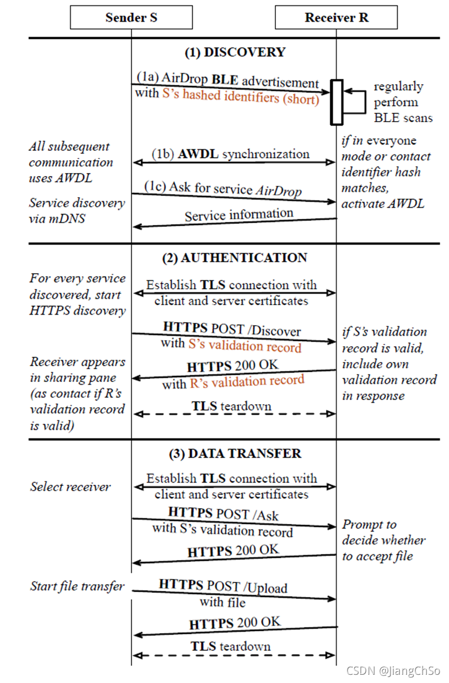
An toàn mạng
An toàn Air-drop
AirDrop là một tính năng do Apple phát triển, cho phép chuyển nội dung dữ liệu giữa các thiết bị chạy hệ điều hành OS.
AirDrop sử dụng Bluetooth Low Energy (BLE) và Wi-Fi peet-to-peer để chia sẻ tệp giữa các thiết bị Apple.
AirDrop sử dụng các dịch vụ iCloud để giúp người dùng xác thực.

Slide 69
Bộ bảo mật dành cho nhà phát triển
Apple cung cấp một số khung “kit” để cho phép các nhà phát triển bên thứ ba mở rộng các dịch vụ của Apple. Các khuôn khổ này được xây dựng với sự riêng tư và bảo mật của người dùng là cốt lõi của chúng:
HomeKit
CloudKit
SiriKit
DriverKit
ReplayKit
ARKit

Slide 70
Quản lý thiết bị an toàn
Các tổ chức có thể sử dụng các tài nguyên như bảo vệ bằng mật khẩu, hồ sơ cấu hình, xóa từ xa và các giải pháp quản lý thiết bị di động (MDM) của bên thứ ba để quản lý nhóm thiết bị và giúp bảo mật dữ liệu của công ty, ngay cả khi nhân viên truy cập dữ liệu này trên thiết bị cá nhân của họ.
Trong iOS 13 trở lên, iPadOS 13.1 trở lên và macOS 10.15 trở lên, thiết bị Apple hỗ trợ tùy chọn đăng ký người dùng mới được thiết kế đặc biệt cho các chương trình BYOD. Việc đăng ký người dùng cung cấp nhiều quyền tự chủ hơn cho người dùng trên thiết bị của riêng họ, đồng thời tăng cường bảo mật cho dữ liệu doanh nghiệp bằng cách lưu trữ dữ liệu đó trên một ổ đĩa APFS (Hệ thống tệp của Apple) riêng biệt, được bảo vệ bằng mật mã. Điều này cung cấp sự cân bằng tốt hơn về bảo mật, quyền riêng tư và trải nghiệm người dùng cho các chương trình BYOD.

Slide 71
1
Bảo mật thiết bị Android
2
Các thách thức bảo mật của Android
3
Các công cụ khai thác dành cho Android
4
Bảo mật của Apple iOS
Các thách thức bảo mật của iOS
5
Tìm hiểu về BYOD
6

Slide 72
Các thách thức bảo mật của iOS
Apple từ trước đến nay chậm đưa ra các bản vá cho các lỗ hổng đã biết được sửa trong các thành phần mã nguồn mở được sử dụng trong OS X.
Apple cũng vá các lỗi phần mềm của riêng họ trên các lịch trình khác nhau cho các nền tảng khác nhau, có khả năng khiến người dùng gặp nhiều rủi ro hơn.
Apple phải đối mặt với một số thách thức bảo mật khác nữa. Việc bẻ khóa dựa trên việc khai thác các lỗ hổng bảo mật, cho nên khi bản bẻ khóa mới được phát hành, nó có thể cung cấp cho những kẻ tấn công một cách khác để tấn công thiết bị iOS.

Slide 73
1
Bảo mật thiết bị Android
2
Các thách thức bảo mật của Android
3
Các công cụ khai thác dành cho Android
4
Bảo mật của Apple iOS
Các thách thức bảo mật của iOS
5
Tìm hiểu về BYOD
6

Slide 74
Tìm hiểu về BYOD
BYOD là gì
Xu hướng sử dụng BYOD
Những lợi ích khi áp dụng BYOD
Thách thức khi áp dụng BYOD
Các chính sách bảo mật đối với BYOD
Notes:
https://glints.com/vn/blog/bring-your-own-device-boyd-la-gi/#.Y0J569dBzIU

Slide 75

BYOD là gì
BYOD (Bring your own device) – “mang theo thiết bị của riêng mình”
Các công ty cho phép nhân viên sử dụng thiết bị của riêng họ ở nhà, tại văn phòng hoặc bất kỳ vị trí nào khác để công việc trở nên dễ dàng hơn

Slide 76
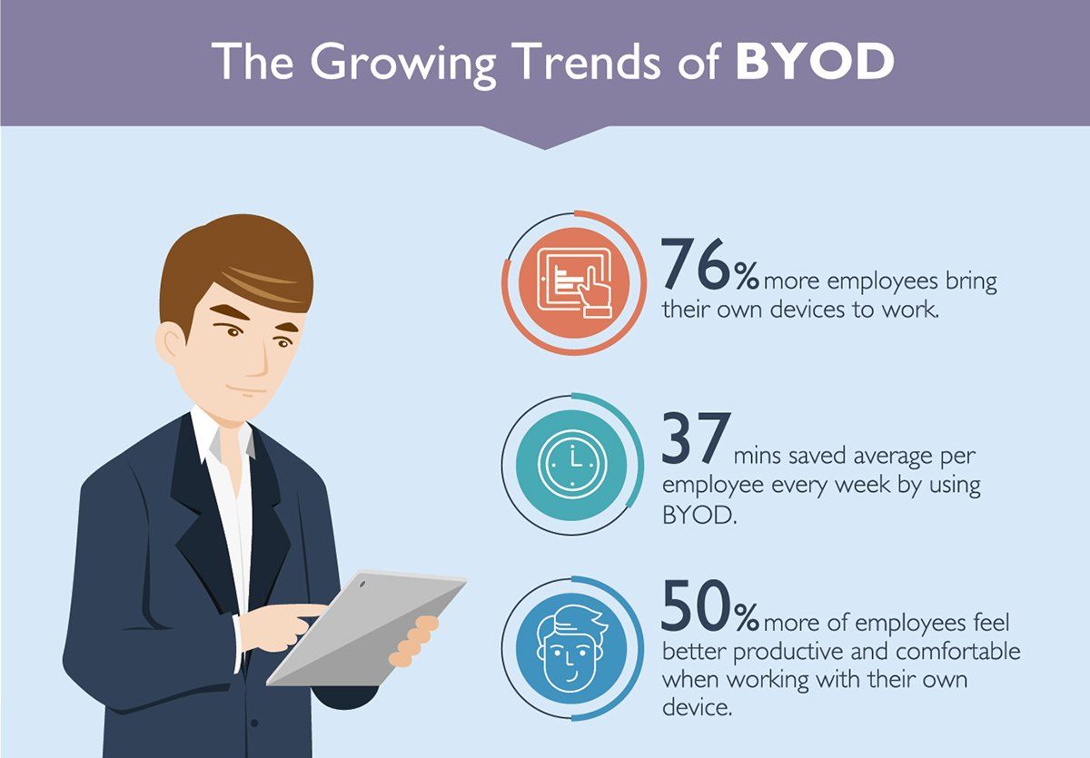
Xu hướng sử dụng BYOD

Slide 77
Những lợi ích khi áp dụng BYOD
Tiết kiệm chi phí
Không cần đến training
Chủ động cập nhật công việc liên tục
Tăng hiệu quả, hiệu suất
Sự hài long của nhân viên

Slide 78
Những thách thức khi áp dụng BYOD
Dễ mất tập trung
Thiếu nhất quán
Bảo mật lỏng lẻo
Rắc rối khi thu thập dữ liệu (Data retrieval)

Slide 79
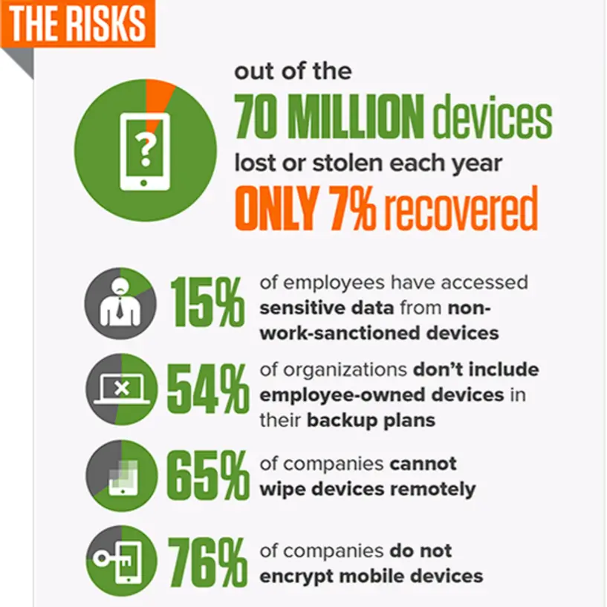
Các rủi ro về an toàn của BYOD
Lây nhiễm mã độc
Thiết bị bị mất hoặc đánh cắp
Việc truy cập mạng không an toàn
Notes:
https://www.citrix.com/solutions/secure-access/what-is-byod-security.html

Slide 80
Chính sách bảo mật
Bảo mật BYOD cần quan tâm đến hai điều:
Bảo vệ tài nguyên của công ty (mạng, dữ liệu công ty, ứng dụng, v.v.) khỏi bất kỳ rủi ro an ninh mạng nào bắt nguồn từ thiết bị BYOD được nhân viên sử dụng.
Bảo mật của BYOD phải ngăn chặn việc lây nhiễm phần mềm độc hại, chiến dịch lừa đảo và các mối đe dọa bảo mật khác có thể làm tổn hại đến dữ liệu nhạy cảm và lây lan theo chiều ngang.
Notes:
https://www.citrix.com/solutions/secure-access/what-is-byod-security.html

Slide 81
Chính sách bảo mật
Các yếu tố cần được xem xét trong chính sách bảo mật của BYOD:
Các thiết bị và hệ điều hành (OS) cụ thể, bao gồm cả các phiên bản OS, mà một công ty hỗ trợ để sử dụng liên quan đến công việc.
Các ứng dụng và trang web chính có trong danh sách chặn và danh sách cho phép của công ty.Cách thức truy cập an toàn vào đám mây, SaaS, web và các ứng dụng tại chỗ thông qua phần cứng BYOD.
Cách các điểm cuối BYOD sẽ được đăng ký, định cấu hình và hỗ trợ bởi CNTT.
Quyền sở hữu và quản lý dữ liệu thiết bị
Yêu cầu về độ mạnh của mật khẩu
Bất kỳ biện pháp bảo mật nào khác, chẳng hạn như triển khai xác thực đa yếu tố (MFA) và đăng nhập một lần (SSO), mà người dùng BYOD sẽ phải tuân theo.
Cách thức và thời điểm các cấp độ truy cập sẽ thay đổi để đáp ứng với các trạng thái bảo mật của thiết bị.

